Slide 1

基于Spark京东手机推荐系统的
设计与实现
答辩人：XXX
指导老师：
专业：

Slide 2
01
选题背景（研究目的与意义）
02
技术介绍与需求分析
目 录
03
系统设计与实现
04
总结与致谢

Slide 3

01
选题背景

Slide 4
研究背景
首先考虑到用户的需求日益多样化，传统的静态推荐方式已不能满足用户个性化的购物需求。因此，引入推荐系统成为电商平台的必然趋势。而在推荐系统的设计中，大数据技术的应用日益重要。Spark作为一种快速、可扩展的大数据处理框架，为处理庞大的用户行为数据提供了有力支持，有助于构建更为智能、高效的推荐系统。
其次，手机作为电商平台中的重要品类之一，京东京东手机推荐系统的研究对于提高手机销售量、提升用户满意度具有重要意义。通过挖掘用户的购物行为和偏好，为用户个性化推荐适合其需求的手机产品，有望提高用户购物决策的准确性，加速交易过程。
添加标题
添加标题
添加标题
添加标题

Slide 5
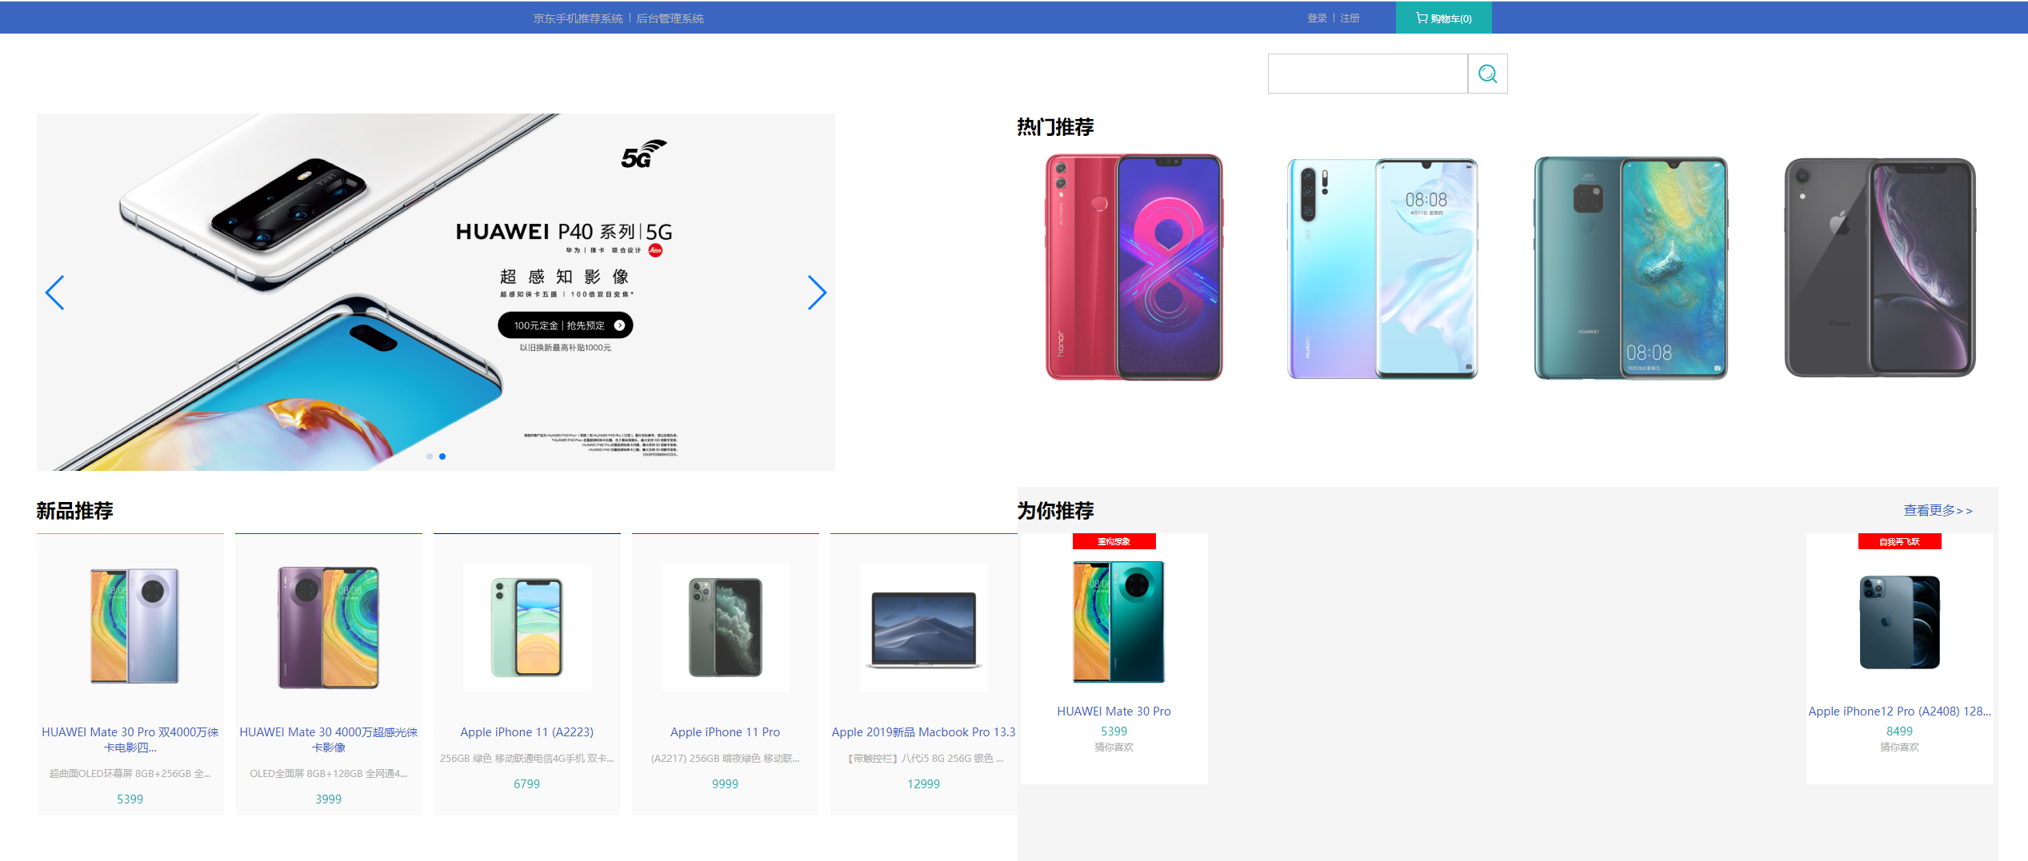
研究目的
首先，我们旨在通过深入研究用户购物行为数据，了解用户的兴趣、偏好和购买习惯。通过大规模的数据分析，挖掘用户在京东平台上的隐性和显性行为，为推荐系统提供丰富的用户特征信息。
另外，研究将探讨不同推荐算法的性能和效果，如协同过滤、基于内容的推荐等。通过对比分析各种算法的优缺点，选取适合京东手机推荐场景的算法，提高推荐的准确性和个性化程度。
最终，通过实际的推荐系统实现，验证研究的可行性和有效性。通过用户调查和反馈，评估推荐系统的用户满意度，并分析系统在提高销售额和用户留存方面的实际效果。
添加标题
请在这里添加相应的文字内容请在这里添加相应的文字内容内容
添加标题
请在这里添加相应的文字内容请在这里添加相应的文字内容内容

Slide 6

02
技术介绍与需求分析

Slide 7
技术介绍
20%
Java
50%
Spring boot
10%
MySQL数据库
20%
Bootstrap

Slide 8
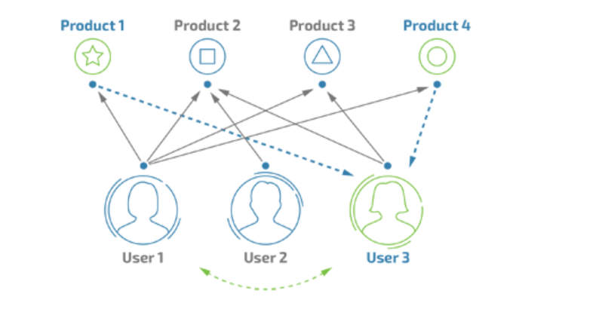
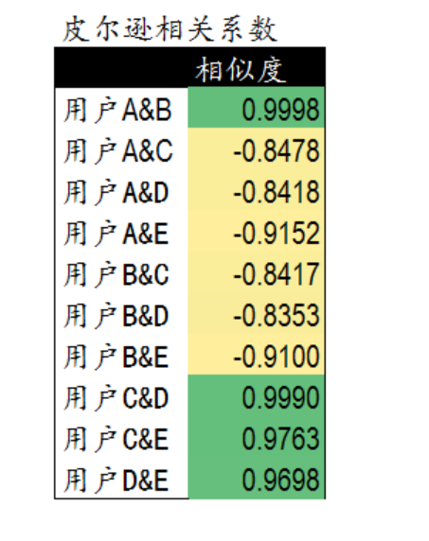
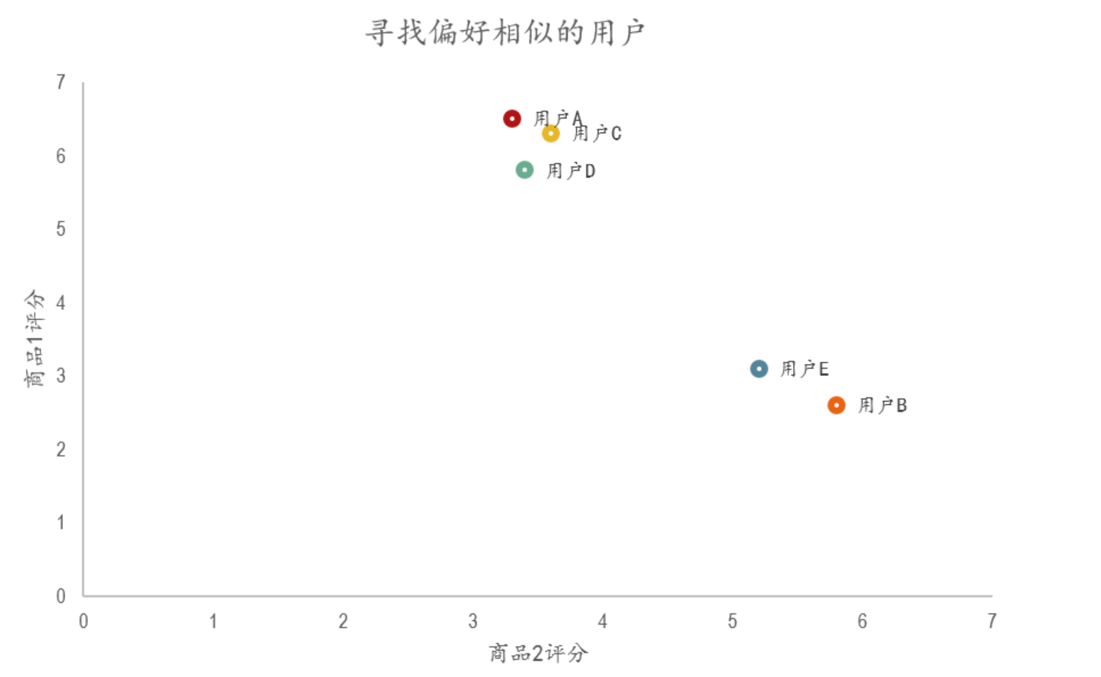
协同过滤算法

Slide 9
需求分析
用户功能
管理员
1.购买，订单等功能
2.评价
3.收藏
4.浏览商品
5.购物车
6.个人中心
轮播图配置
热销手机配置
新品上线配置
为你推荐配置
管理模块
分类管理
手机管理
会员管理
订单管理
系统管理
数据分析

Slide 10

03
系统设计与实现

Slide 11
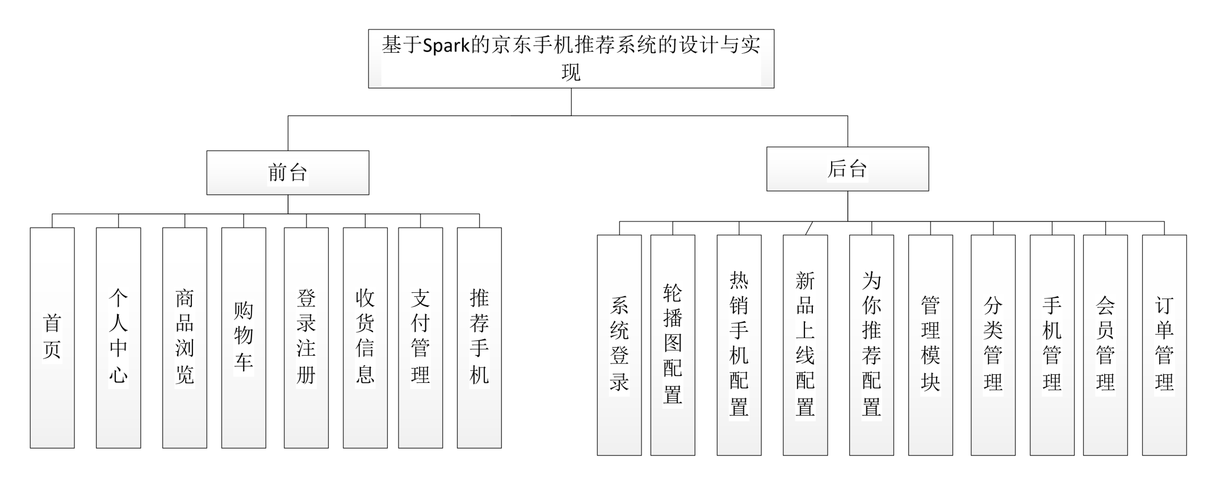
系统设计

Slide 12
列名 | 注释 | 主键 | 外键 | 类型
order_id | 订单表主键id | 是 | 否 | int
order_no | 订单号 | 否 | 否 | varchar
user_id | 用户主键id | 否 | 否 | varchar
total_price | 订单总价 | 否 | 否 | DateTime
pay_status | 支付状态:0.未支付,1.支付成功,-1:支付失败 | 否 | 否 | varchar
pay_type | 0.无 1.支付宝支付 2.微信支付 | 否 | 否 | int
pay_time | 支付时间 | 否 | 否 | int
order_status | 订单状态:0.待支付 1.已支付 2.配货完成 3:出库成功 4.交易成功 -1.手动关闭 -2.超时关闭 -3.商家关闭 | 否 | 是 | int
extra_info | 订单body | 否 | 是 | int
order_id | 收货人姓名 | 否 | 否 | int
order_no | 订单表主键id | 否 | 否 | varchar
user_id | 订单号 | 否 | 否 | int
total_price | 用户主键id | 否 | 否 | int
pay_status | 订单总价 | 否 | 否 | varchar
pay_type | 支付状态:0.未支付,1.支付成功,-1:支付失败 | 否 | 否 | varchar
pay_time | 0.无 1.支付宝支付 2.微信支付 | 否 | 否 | varchar
数据库表设计
列名 | 注释 | 主键 | 外键 | 类型
user_id | 用户主键id | 是 | 否 | int
nick_name | 用户昵称 | 否 | 否 | varchar
login_name | 登陆名称(默认为手机号) | 否 | 否 | varchar
password_md5 | MD5加密后的密码 | 否 | 否 | varchar
introduce_sign | 个性签名 | 否 | 否 | varchar
address | 收货地址 | 否 | 否 | varchar
is_deleted | 注销标识字段(0-正常 1-已注销) | 否 | 否 | varchar
列名 | 注释 | 主键 | 外键 | 类型
admin_user_id | 管理员id | 是 | 否 | int
login_user_name | 管理员登陆名称 | 否 | 否 | varchar
login_password | 管理员登陆密码 | 否 | 否 | varchar
nick_name | 管理员显示昵称 | 否 | 否 | varchar
locked | 是否锁定 0未锁定 1已锁定无法登陆 | 否 | 否 | datetime

Slide 13
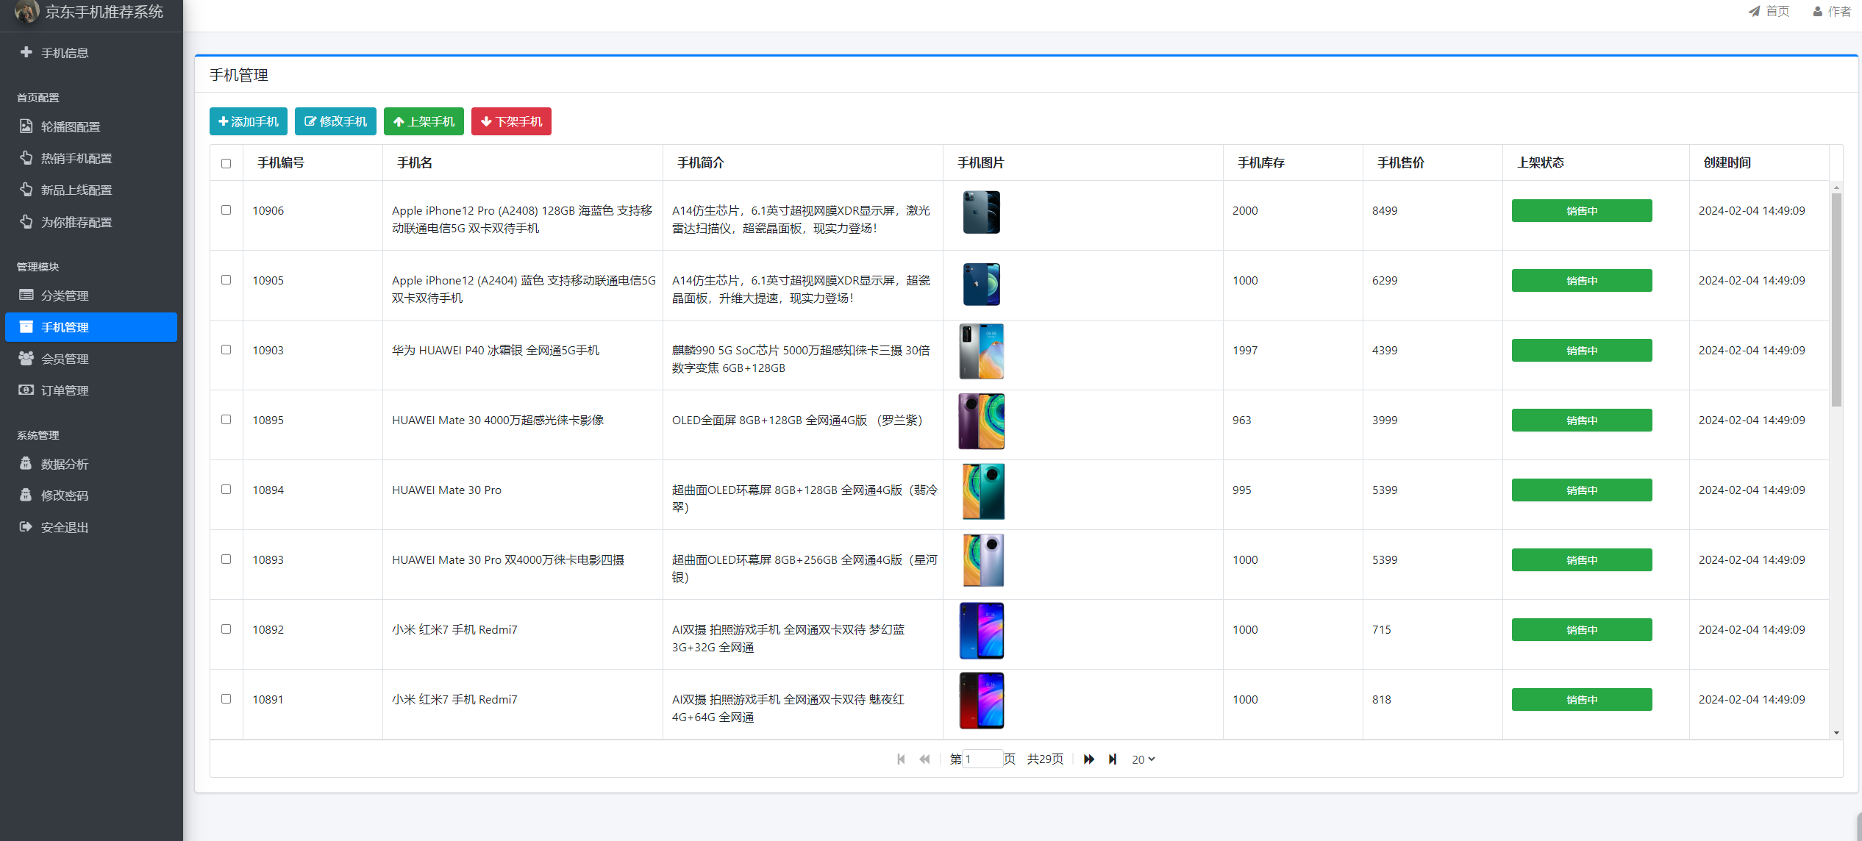
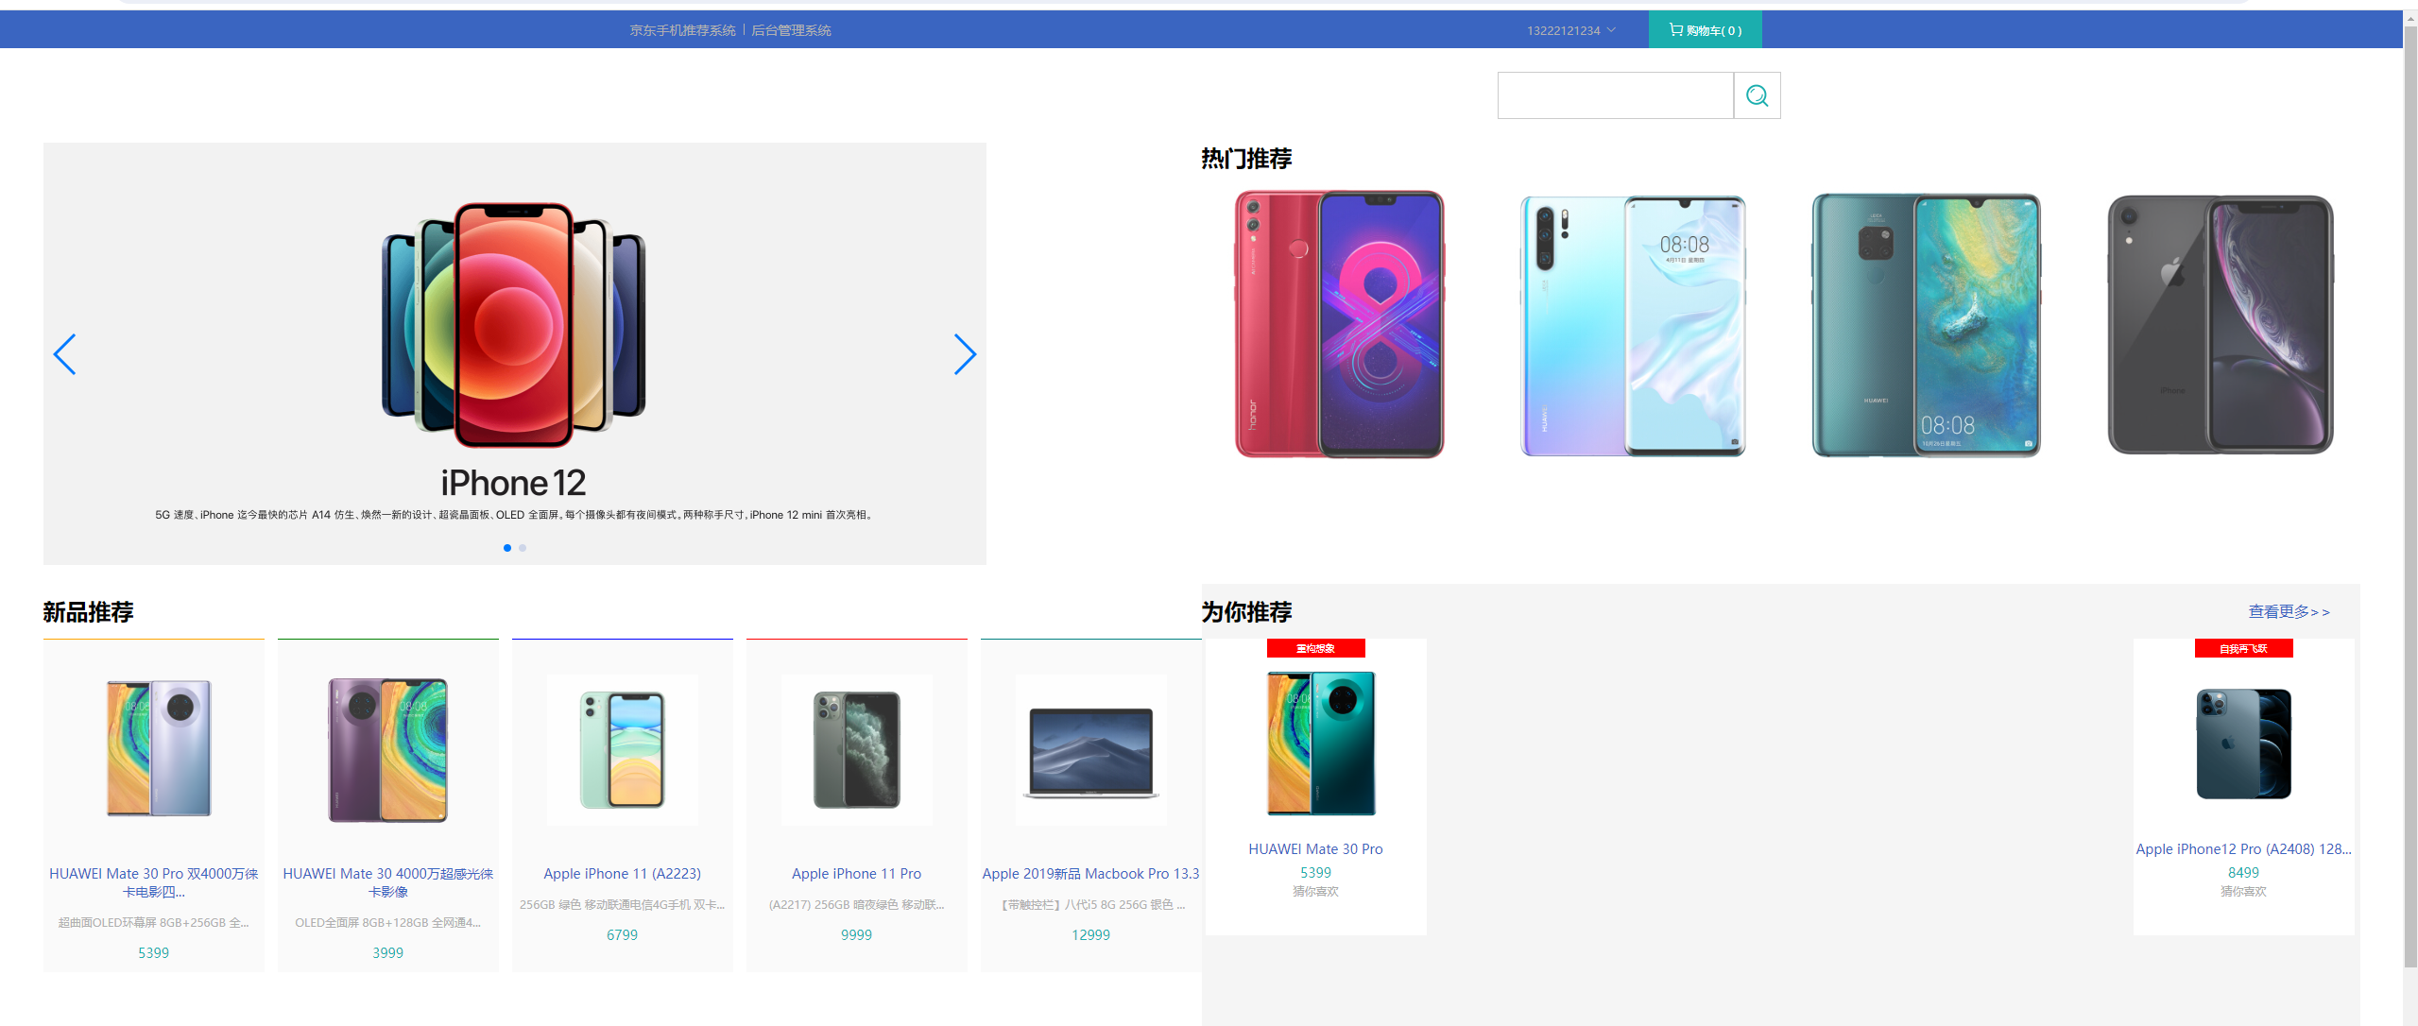
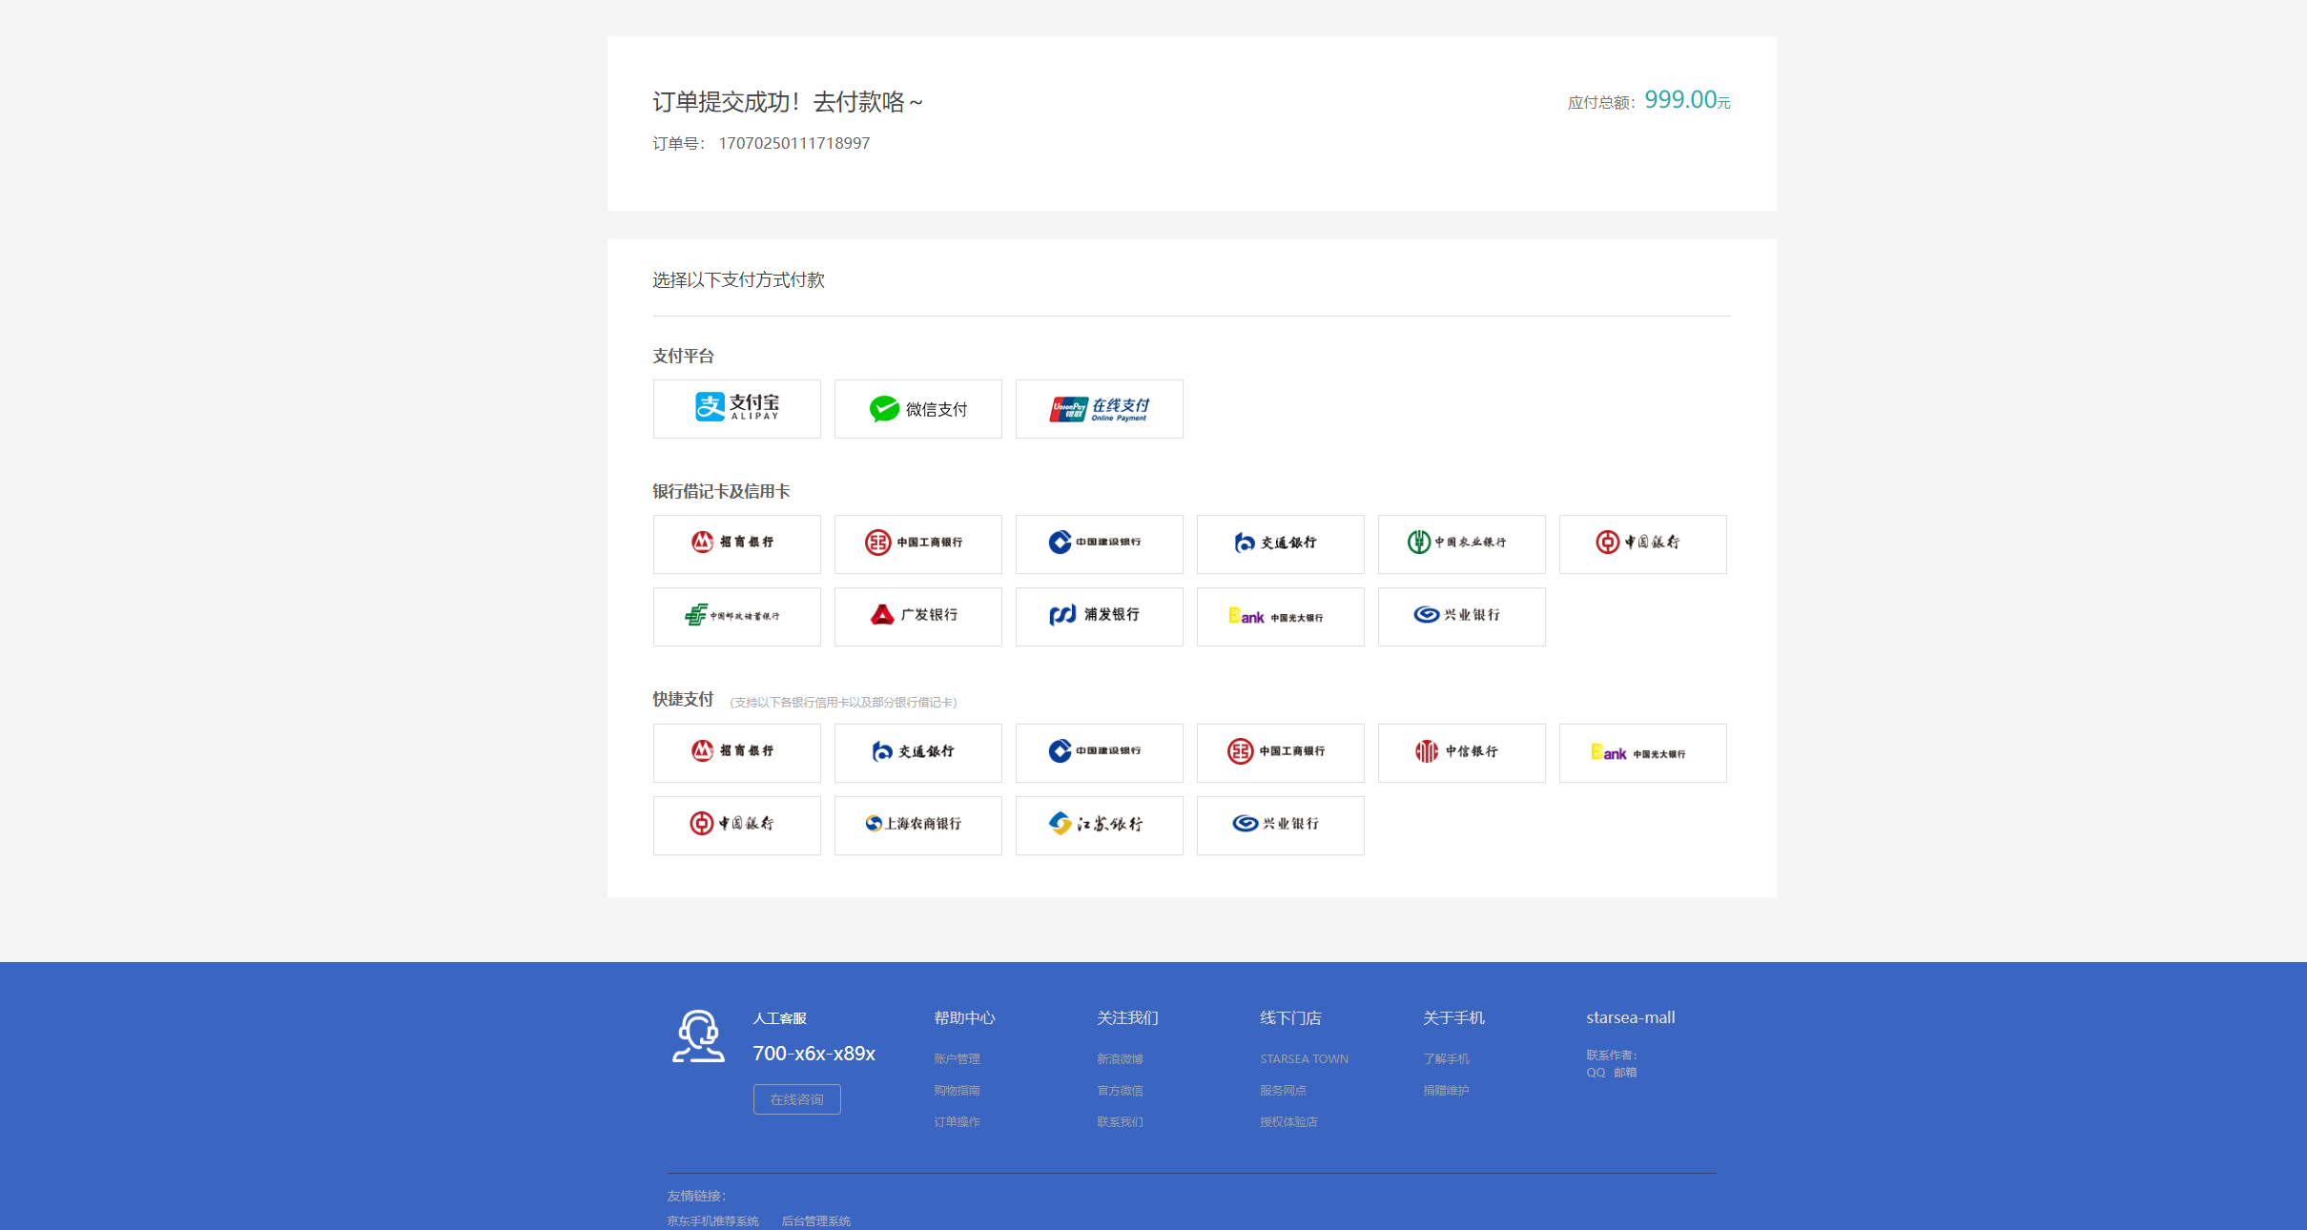
网站设计

Slide 14

04
总结与致谢

Slide 15

总结
本论文是在我的导师悉心指导下完成的。从论文的选题，资料的收集到研究方法的确定及论文的定稿，都是和管理员的帮助是分不开的。在课题研究过程中，无论何时我有任何疑问，都能得到管理员耐心的解答和帮助。管理员在繁忙的科研工作之中还能兼顾我的论文指导，令我非常感动。管理员严谨求实的学术态度、不断创新的研究作风和诲人不倦的导师风范让我受益匪浅，为师和为人之道也是我今后学习和工作的榜样。在此，向我的导师包云霞表达最真挚的感谢!

Slide 16

致谢
另外，感谢课题的研究提供了重要的研究数据，保证了课题的顺利展开。
感谢全体本科同学，四年的朝夕相处，共同进步，感谢他们给予我的所有关心和帮助。

Slide 17
THANKS
谢谢观赏

